Slide 1
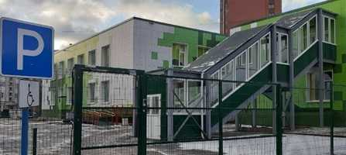
ЛОГБУ "Тосненский социально-реабилитационный центр для несовершеннолетних "Дельфиненок"
Проект:
Клуб волонтеров "Дети детям"
Куратор: Ткаченкова Елена Ильинична
(заведующая отделением
социального обслуживания детей-инвалидов)
г. Тосно
2025 г.

Slide 2
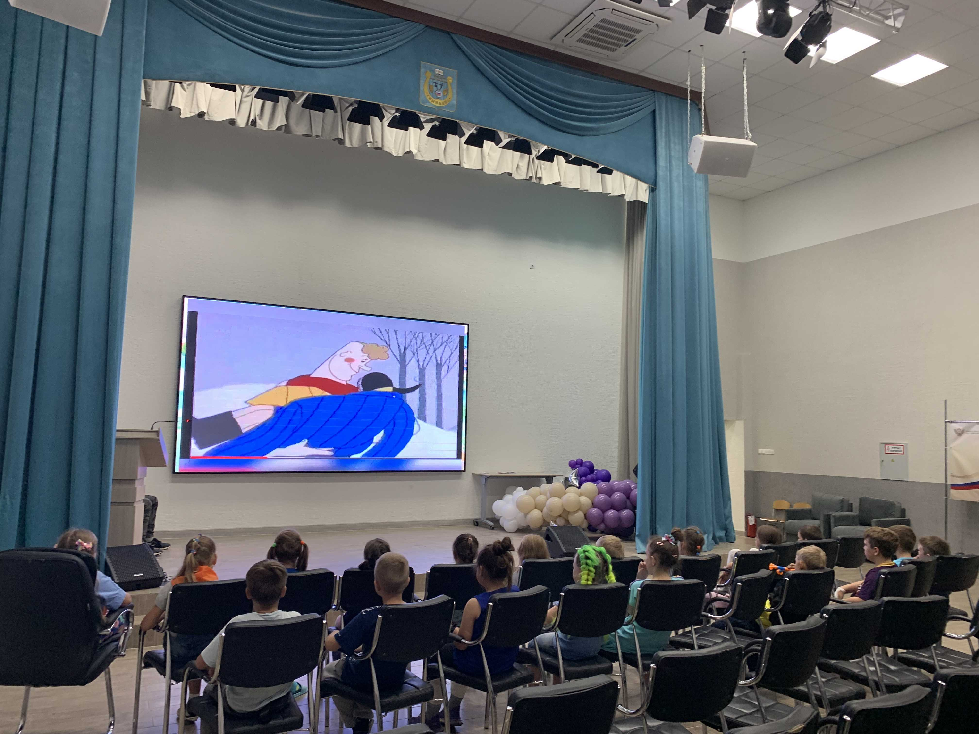
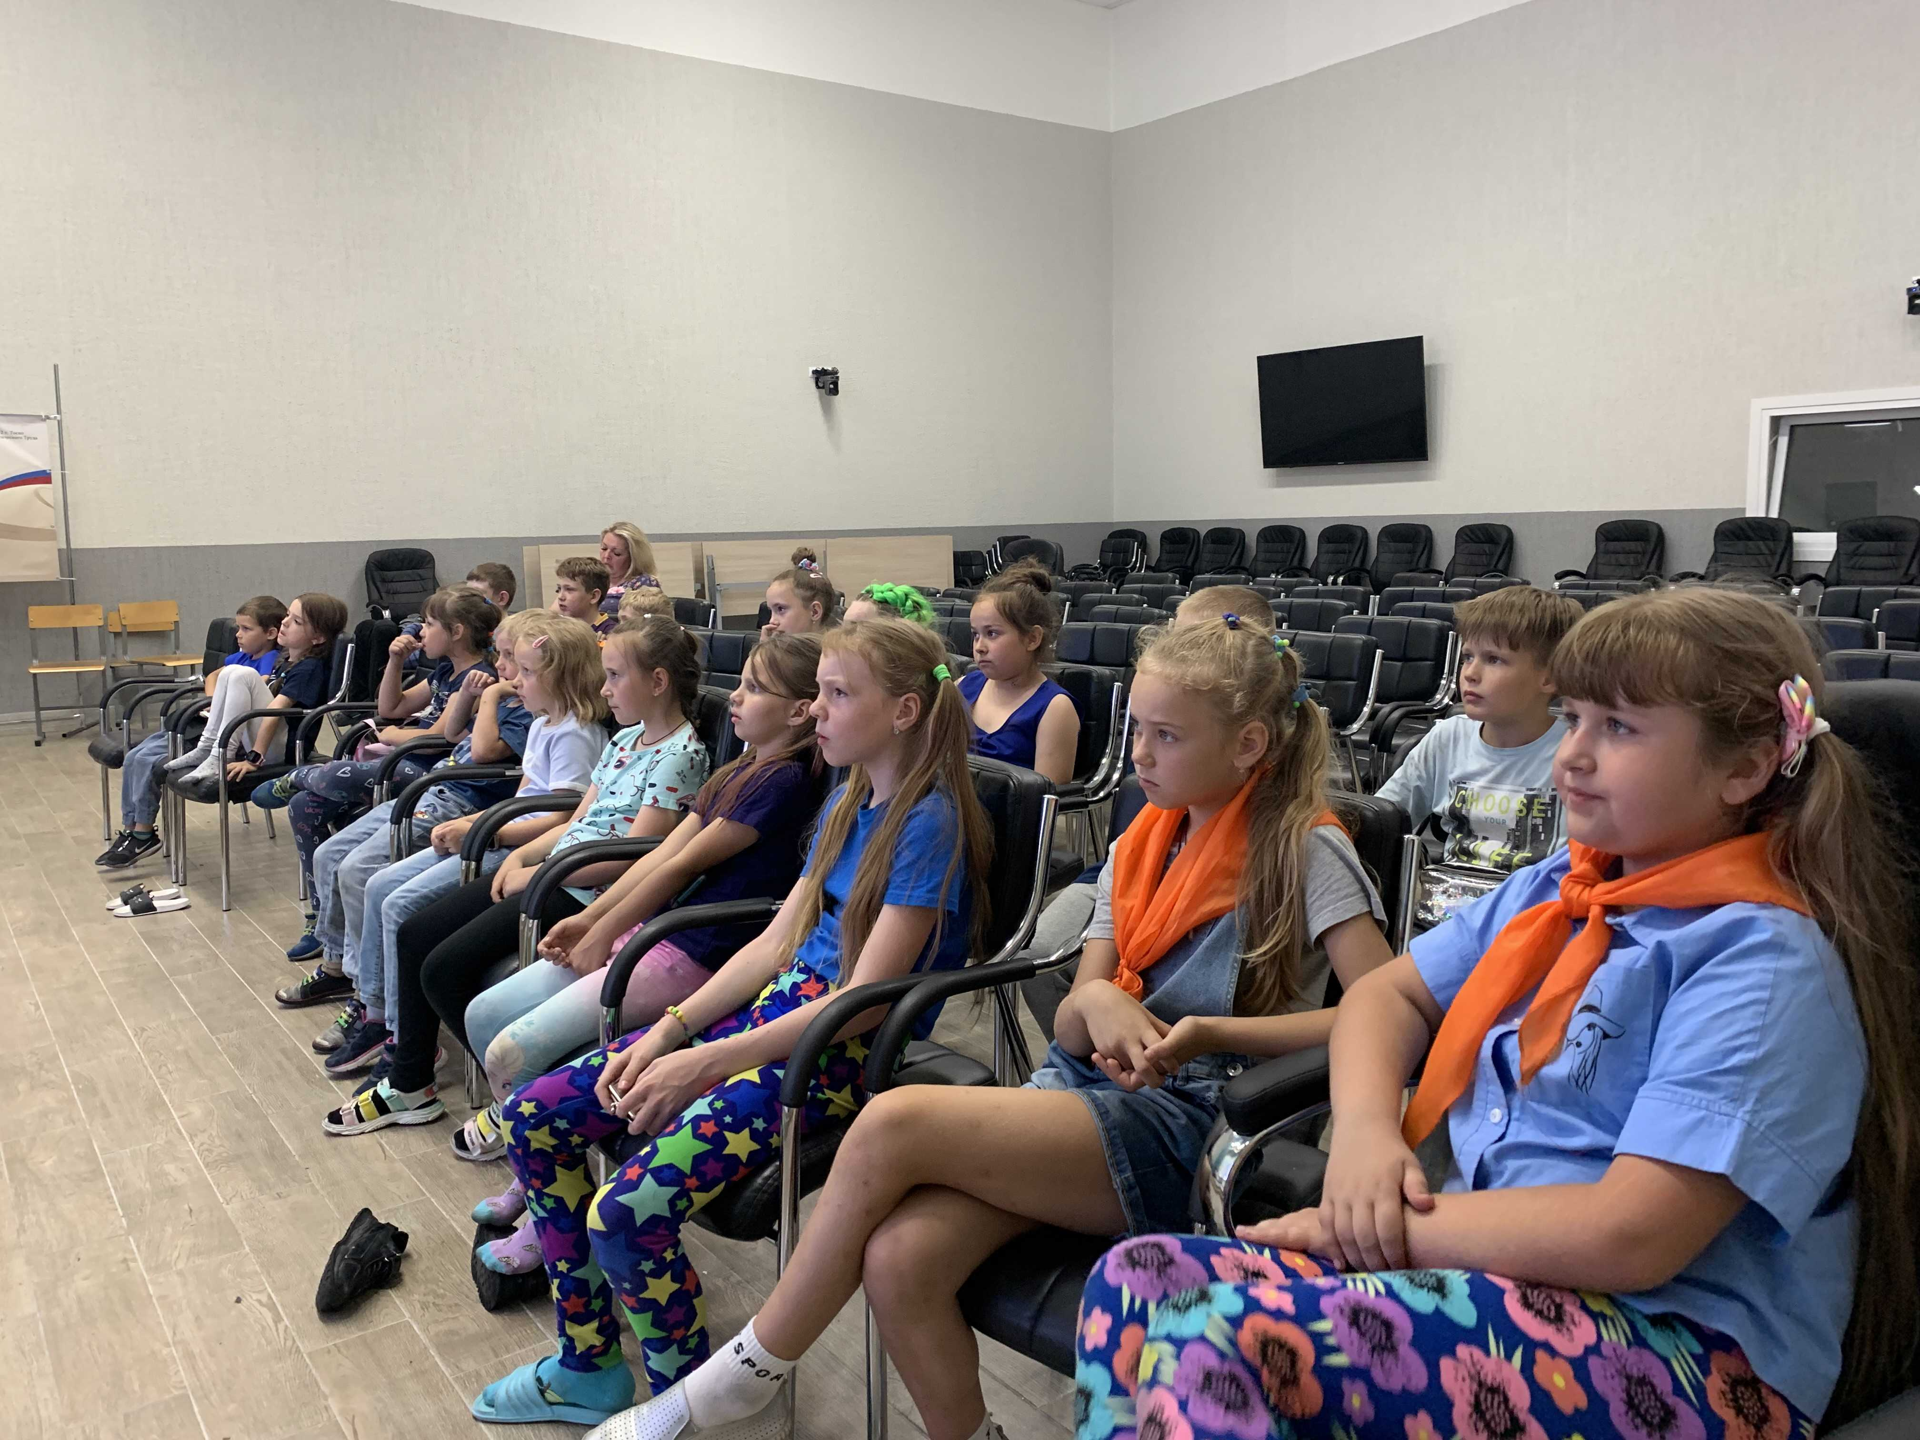
Цель проекта: создать на базе ЛОГБУ "Тосненский СРЦН "Дельфиненок" клуб волонтеров, состоящий из воспитанников, получающих социальные услуги в стационарной форме с временным проживанием, участники которого смогут проводить мероприятия для других детей в образовательных учреждениях Тосненского района познавательно-просветительского и профилактического характера (интерактивные игры, просветительские лекции, тренинги, круглые столы и т.д.).

Slide 3
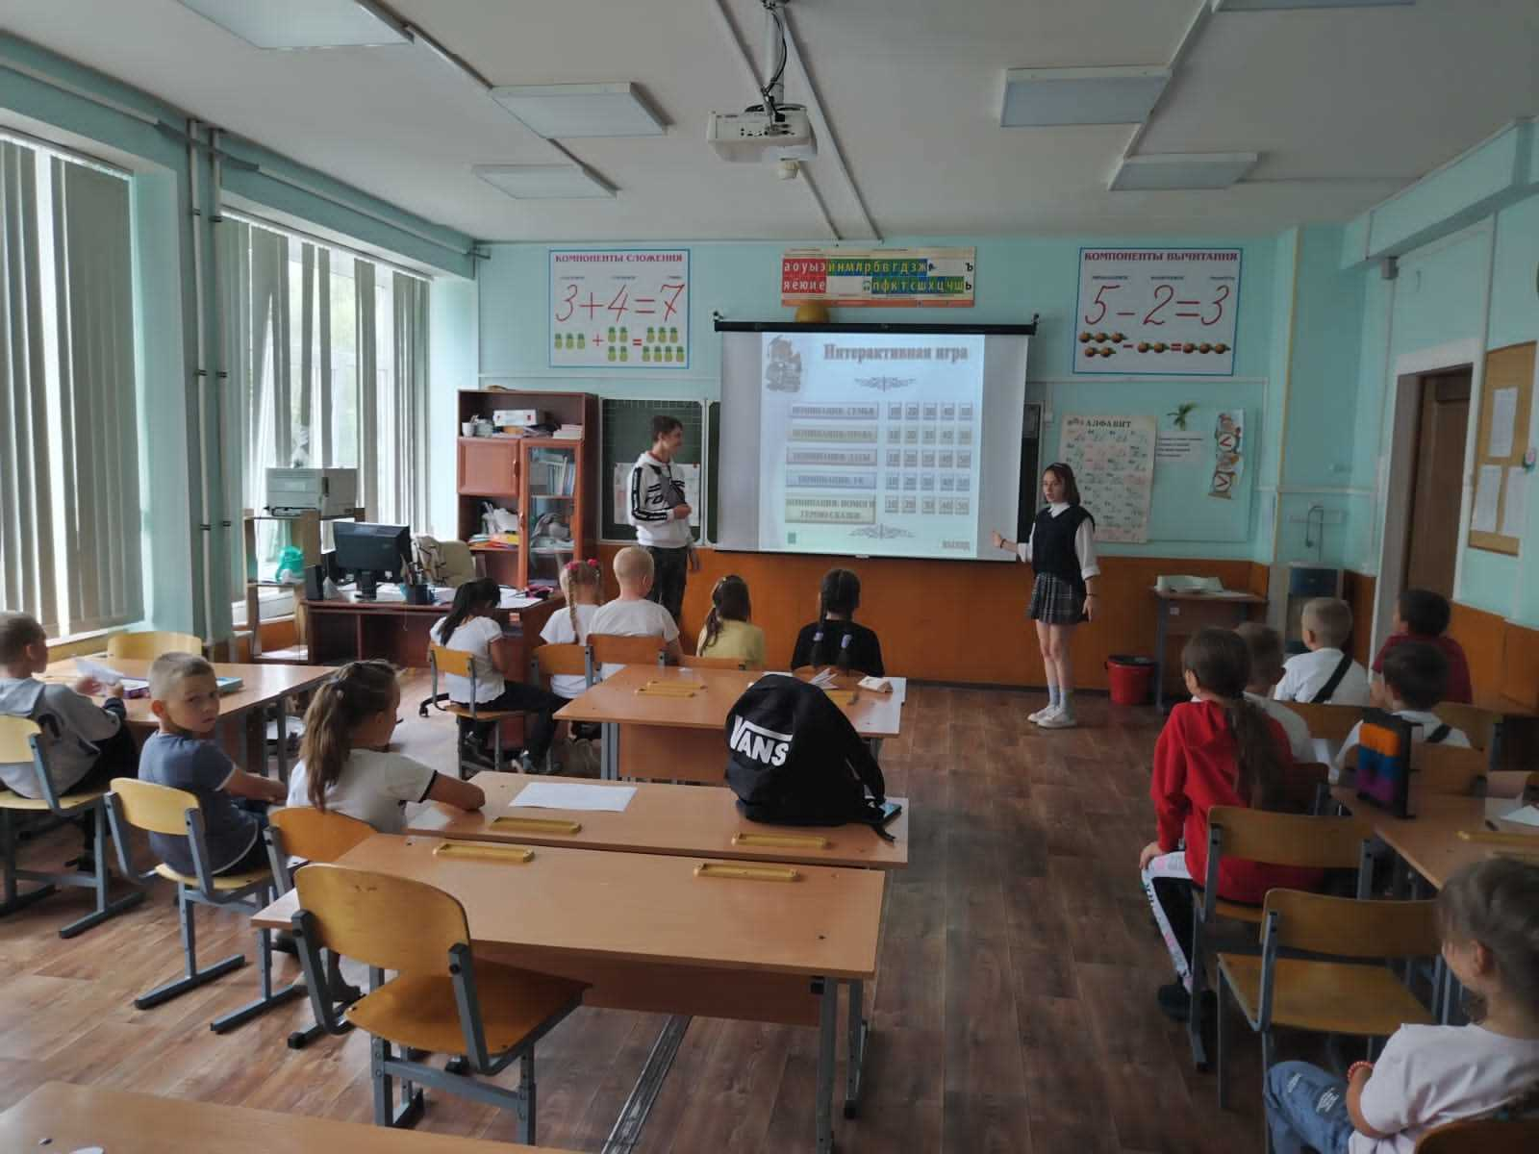
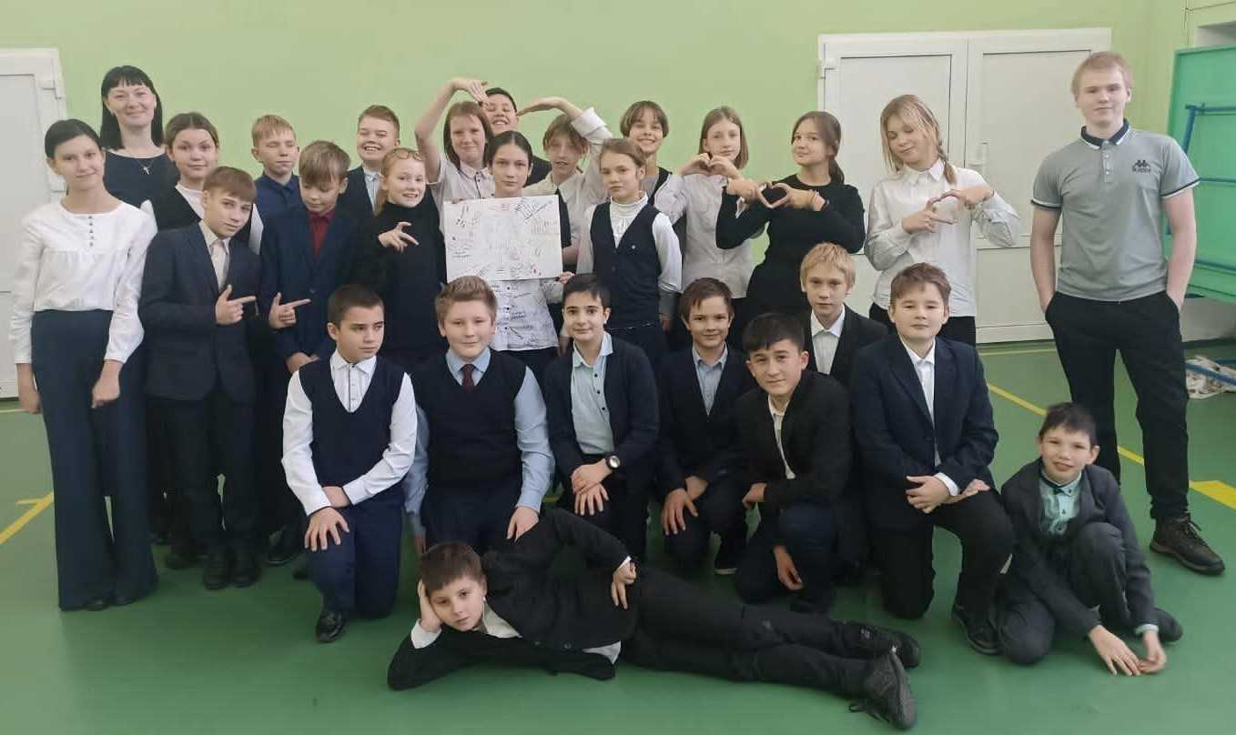
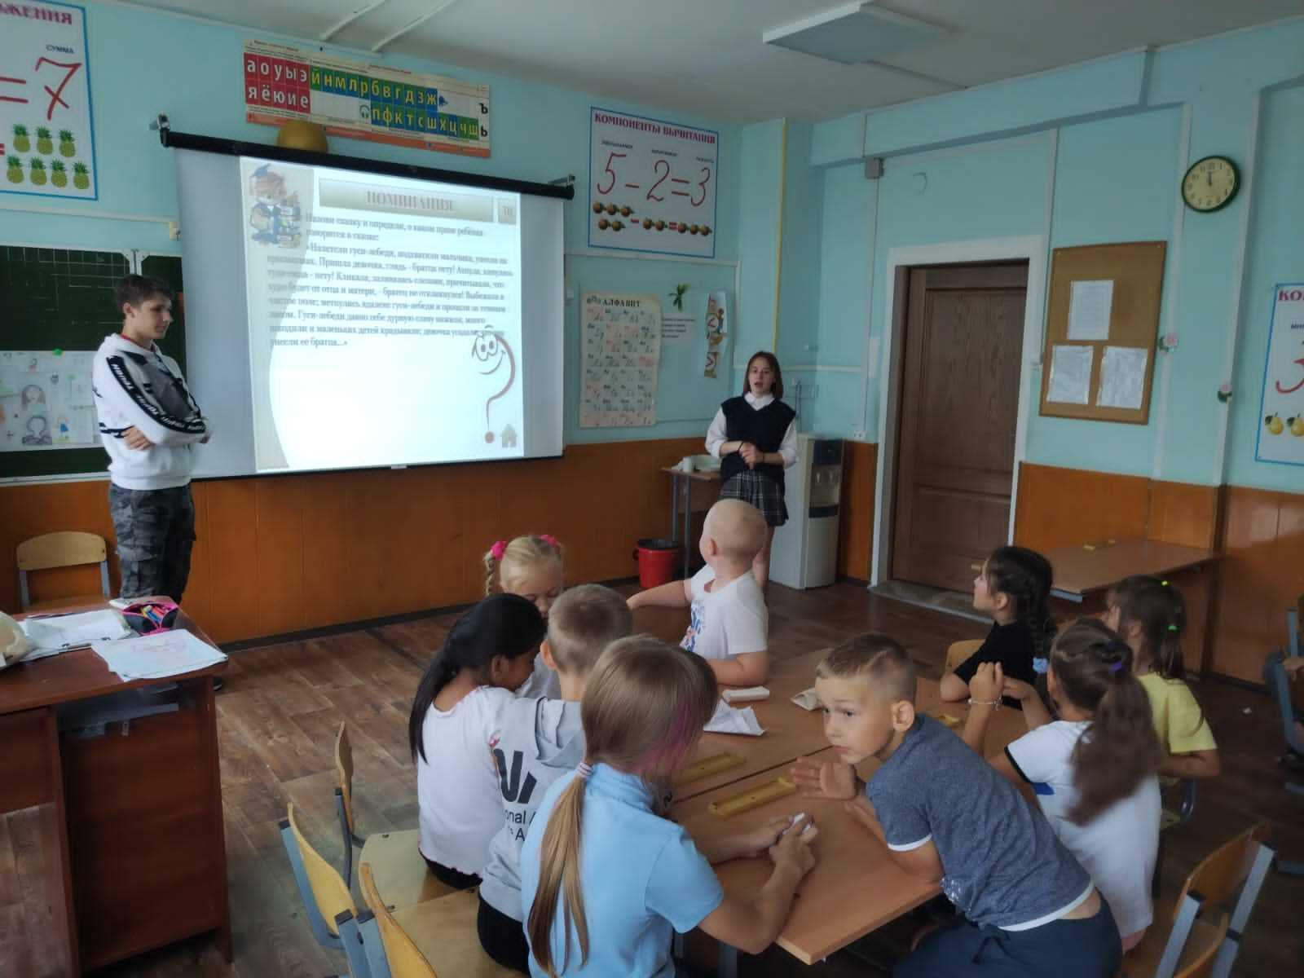
Задачи:
1. Выявить активных и инициативных детей старше 10 лет.
2. С помощью данного вида деятельности помочь ребятам побороть инфантильное отношение к жизни, пробудить желание быть активным и полезным в обществе, постепенно повышая свой уровень ответственности.
3. Помочь им стать более уверенными в себе и постараться побороть личные комплексы.
4. Научить детей правильно и красиво излагать свои мысли.
5. Сформировать у ребят правильное понятие о «добре» и «зле» и благодаря новой полезной информации расширить их кругозор.
6. Использовать данный вид деятельности, как профилактику деструктивного поведения.

Slide 4
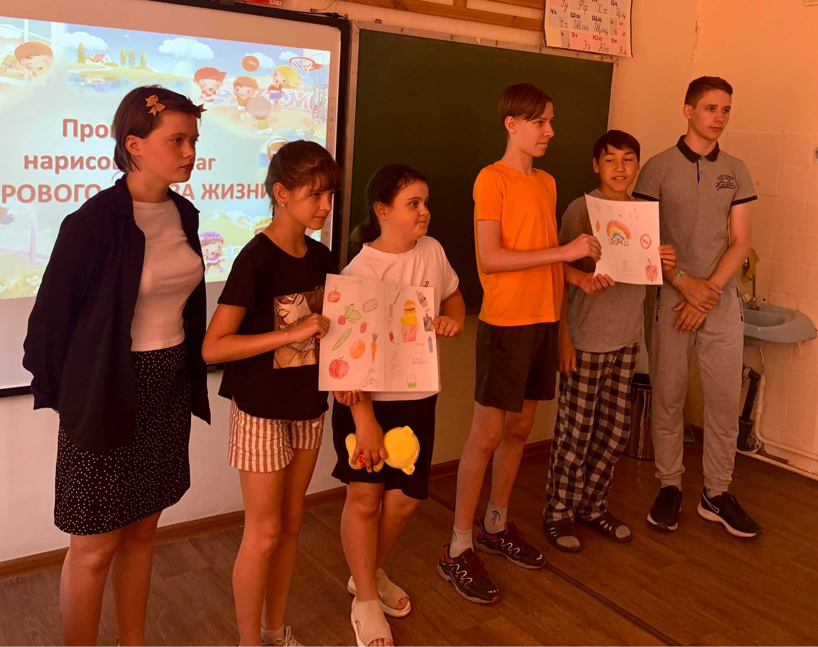
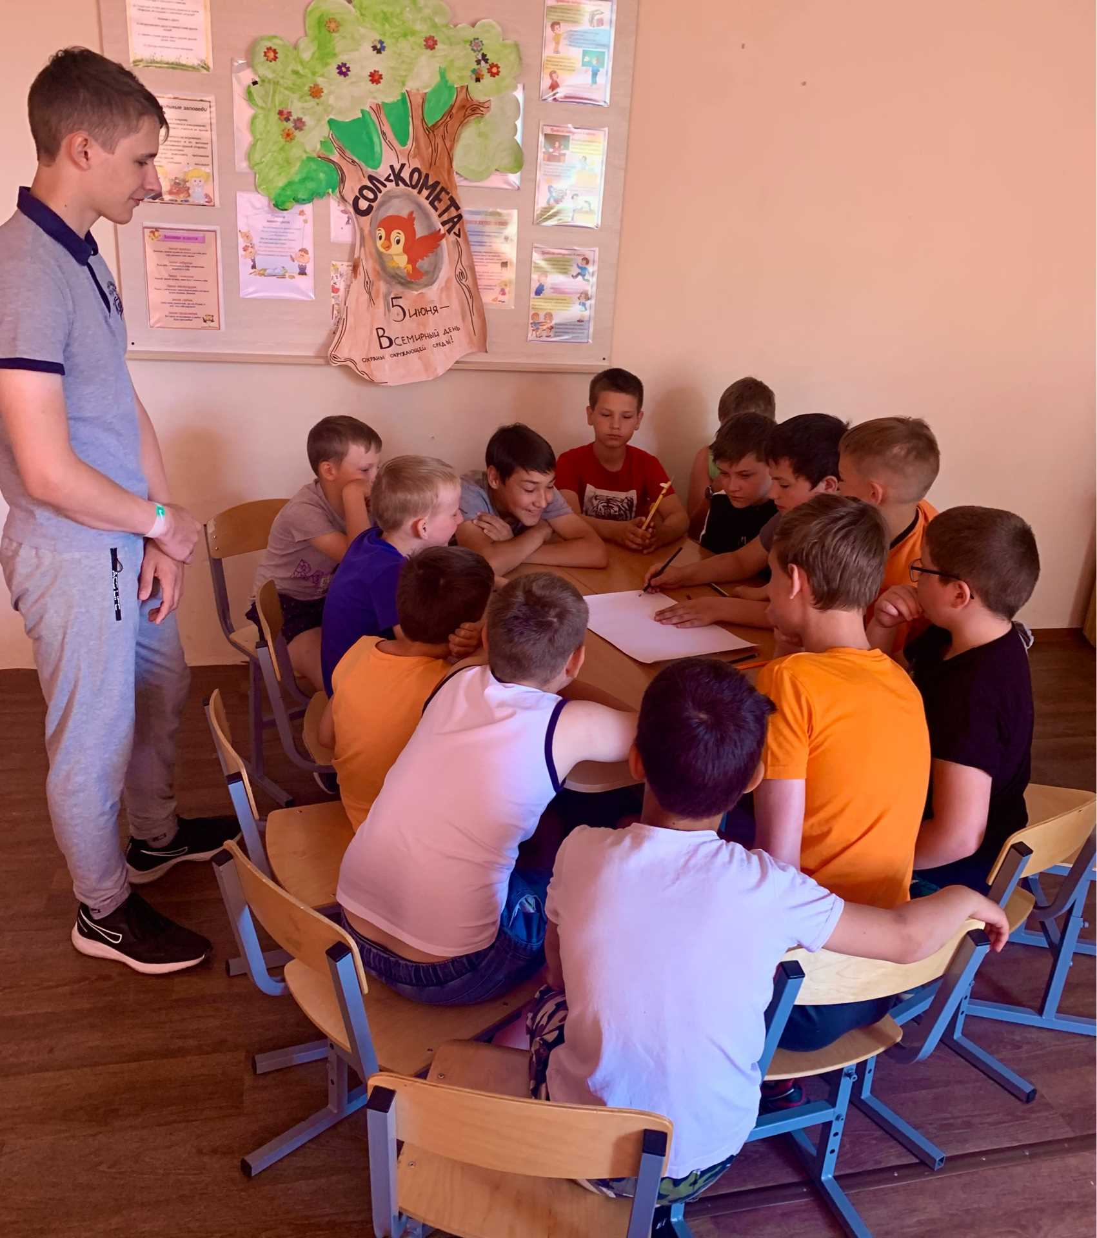
За 3 года практики количество участников клуба увеличилось с 8 до 18, это обуславливает наличие здоровой конкуренции в группе среди воспитанников и способствует нравственному росту других ребят. С 2023 - 2025 г. наших воспитанников с мероприятиями приняло 12 школ Тосненского района, что позволило охватить 1044 учащихся 5-11 классов.

Slide 5
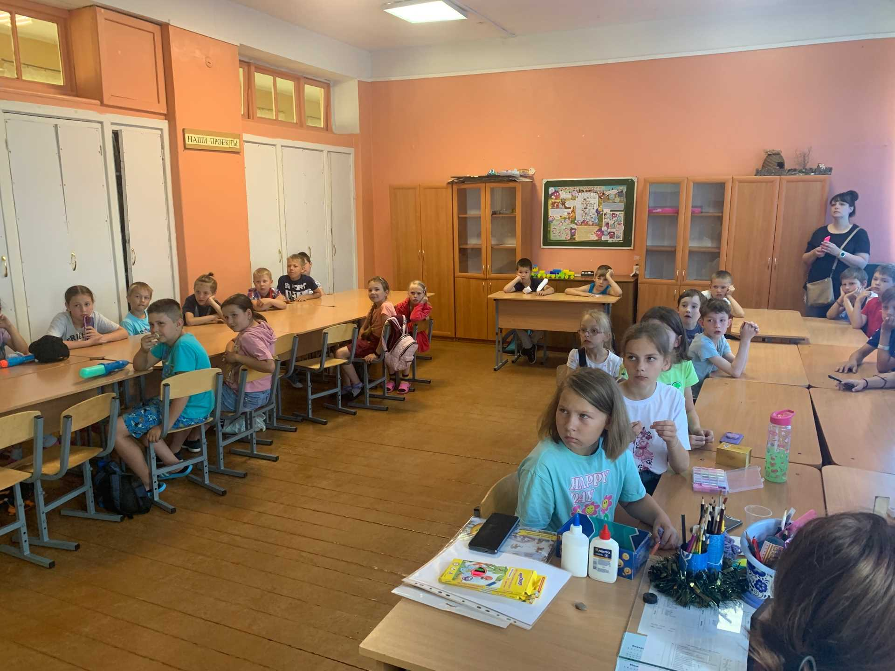
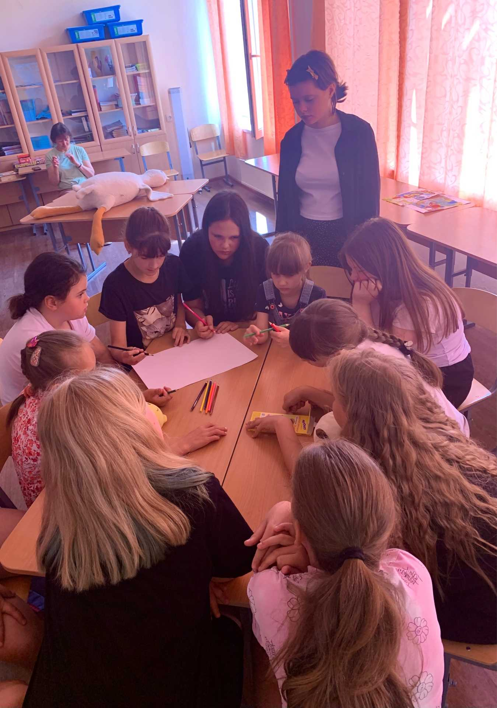
Возможность участвовать в данного рода деятельности требует от воспитанников соблюдения норм поведения и повышения качества проводимых ими мероприятий, а также повышает значимость деятельности клуба для самих несовершеннолетних.

Slide 6
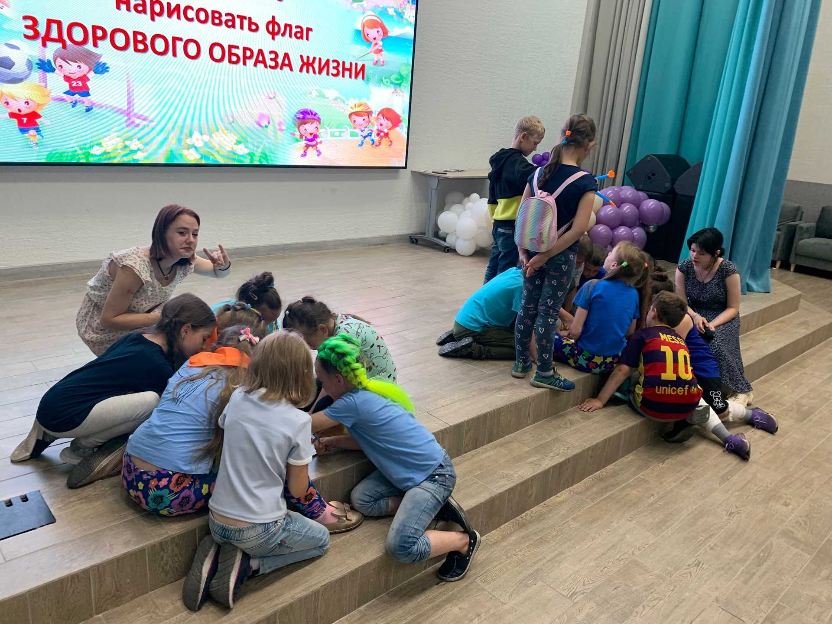
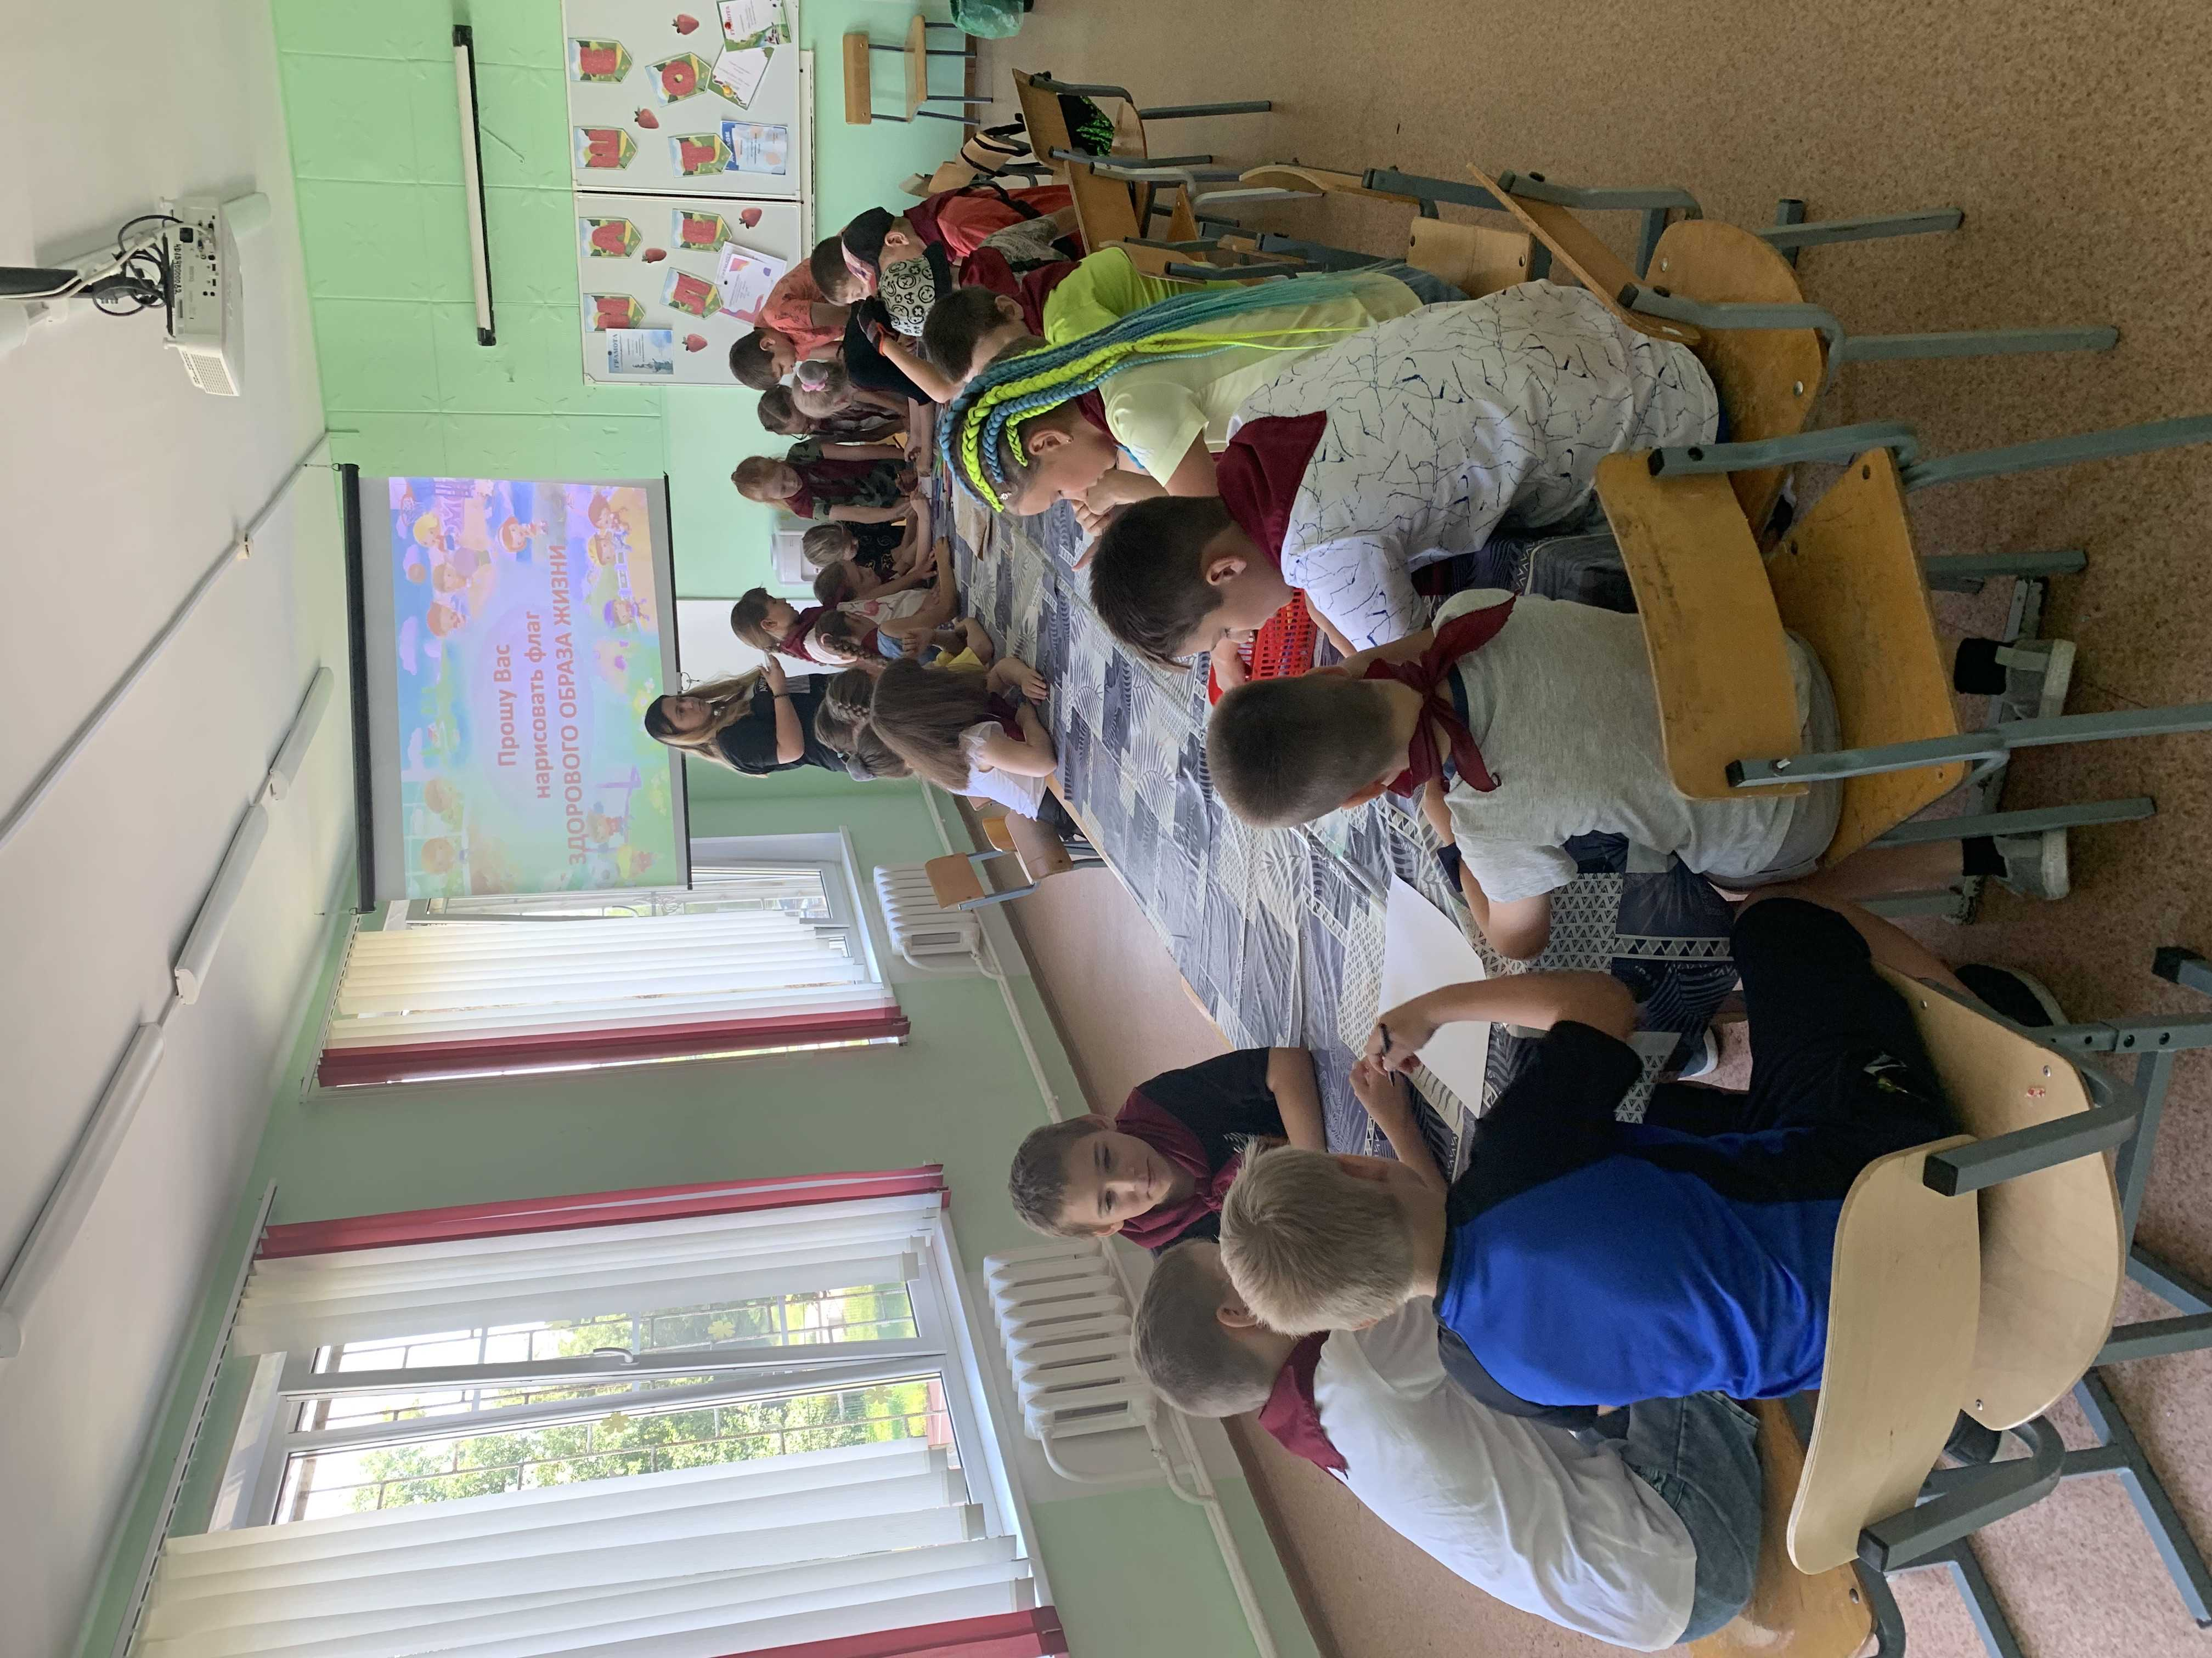
Практика показала, что образовательные учреждения проявили большой интерес к работе клуба, так как запрос на данный вид деятельности в формате общения детей с воспитанниками центра превышал запланированный на 2023 и 2024 г. план мероприятий.

Slide 7
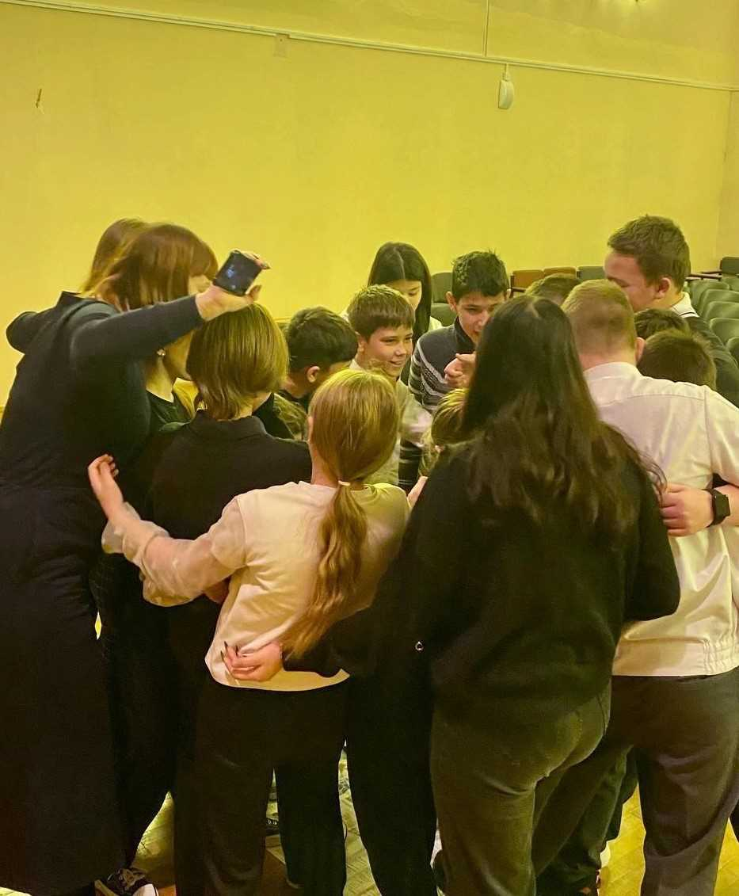
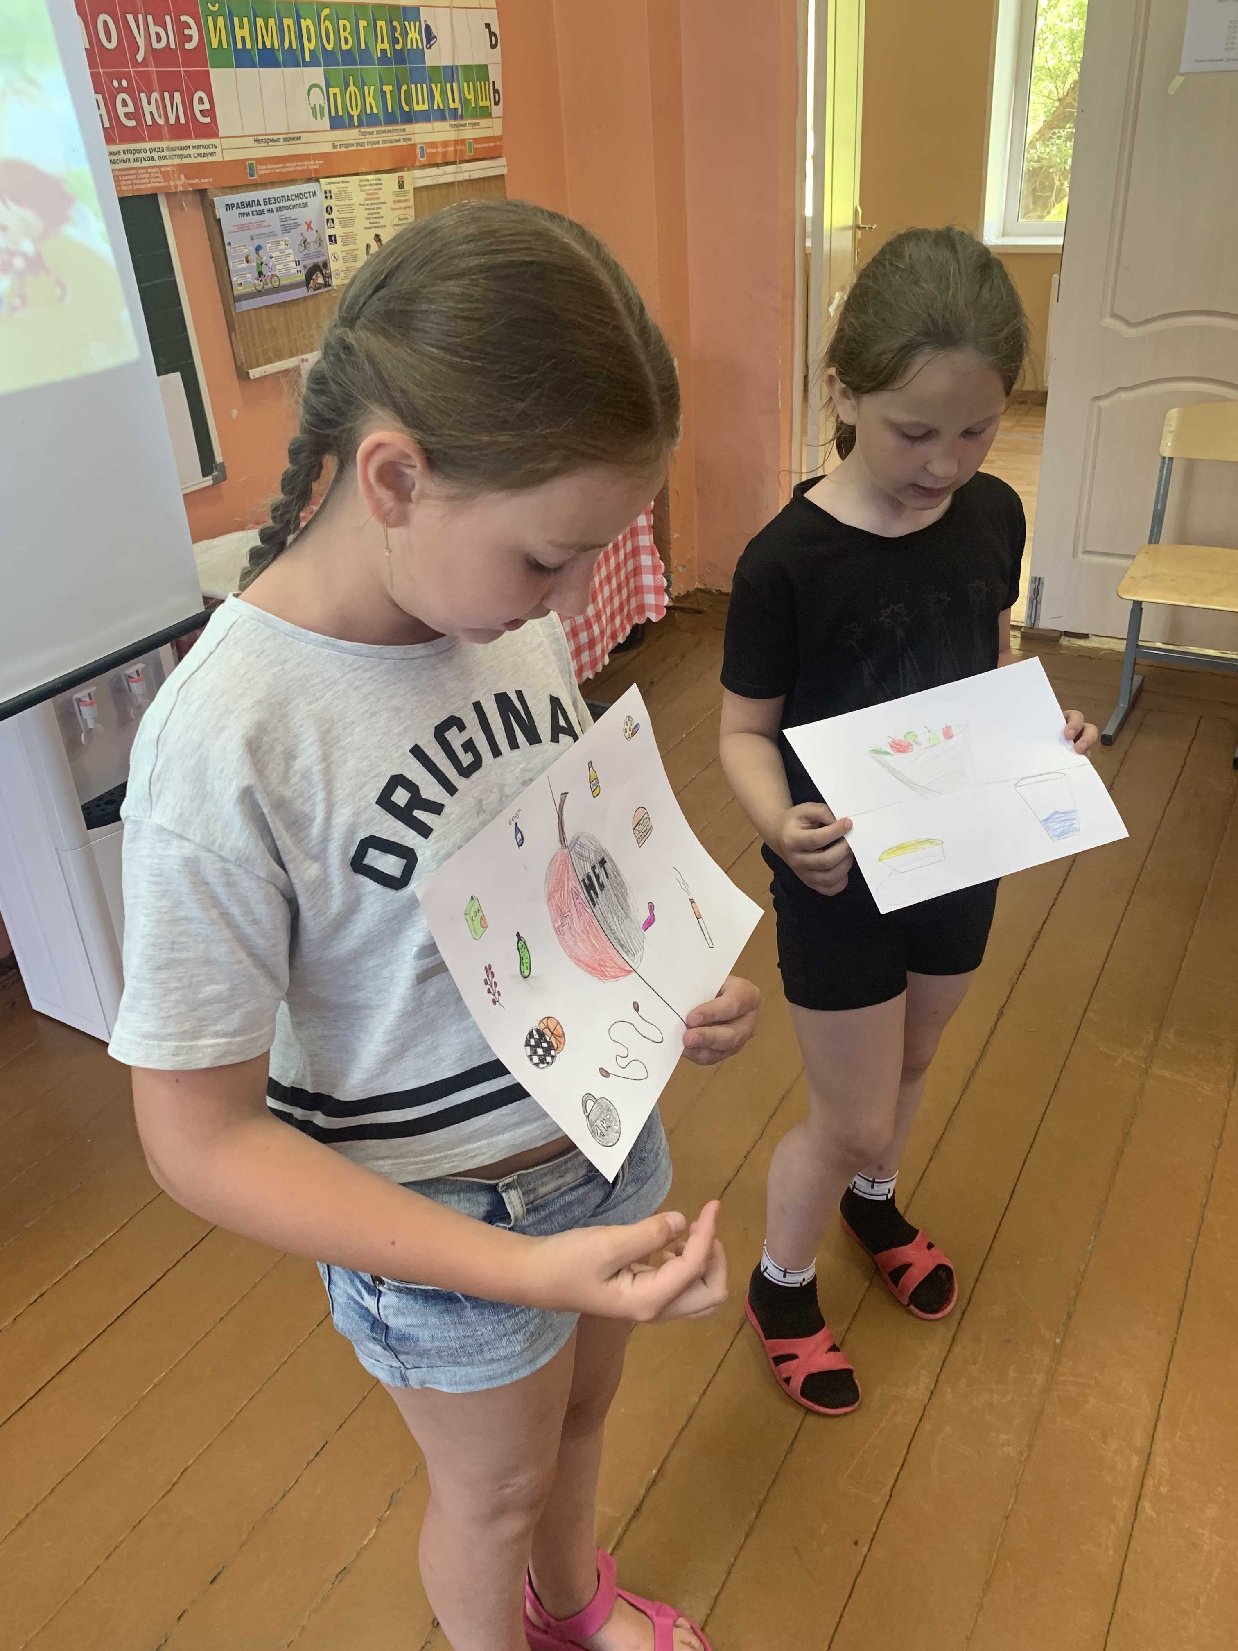
За время участия в работе клуба волонтеров заметно изменилось поведение и мировоззрение детей. Получив возможность взять на себе определенную часть ответственности за свои действия и слова, ребята научились больше доверять взрослым и прислушиваться к ним.

Slide 8
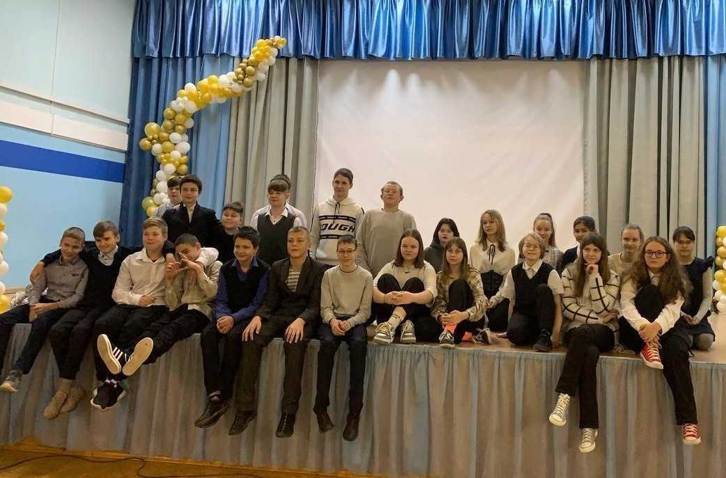
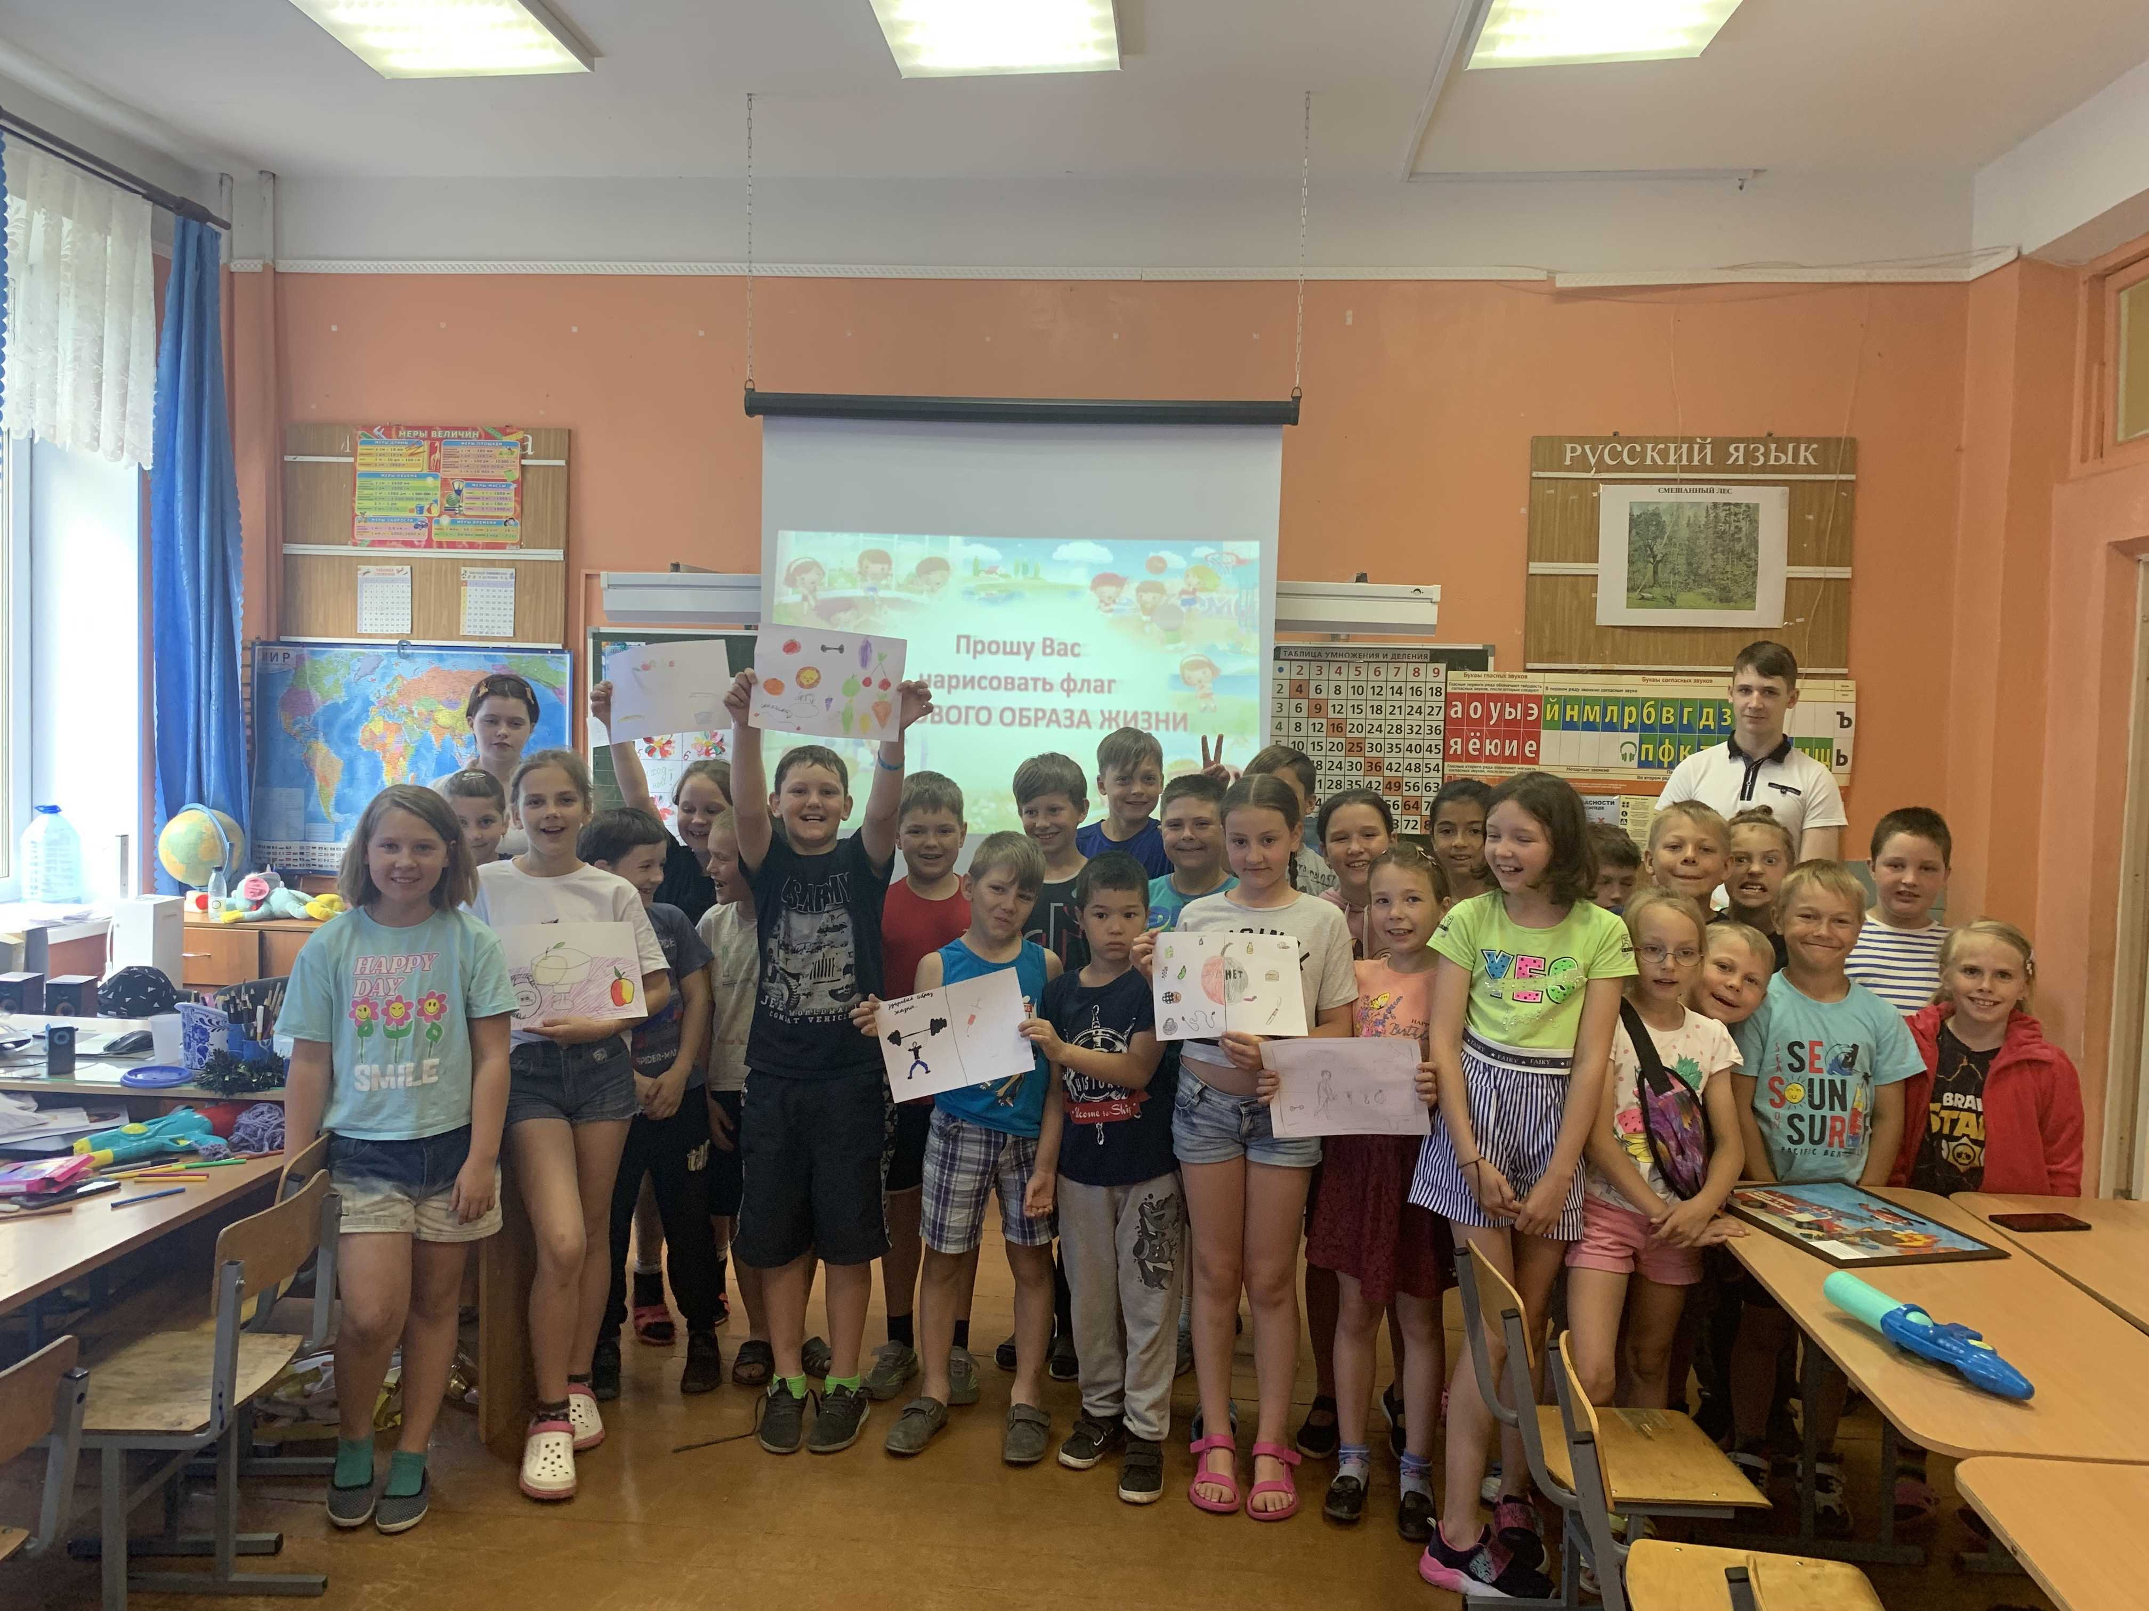
Добровольческая деятельность сформировала у детей активную жизненную позицию и умение делать правильный выбор, что позволит им в дальнейшем стать зрелой и здоровой личностью.

